Slide 1
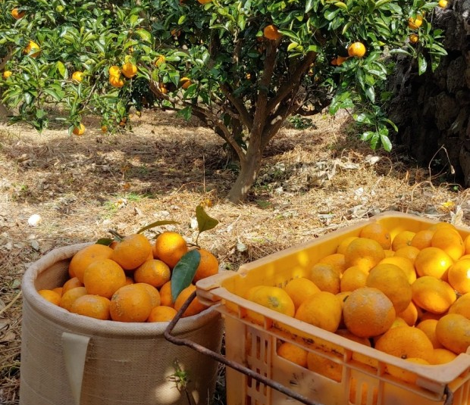
인공지능으로 감귤 선별하기
스마트팩토리 B반
이경명,정승혁,김태훈

Slide 2
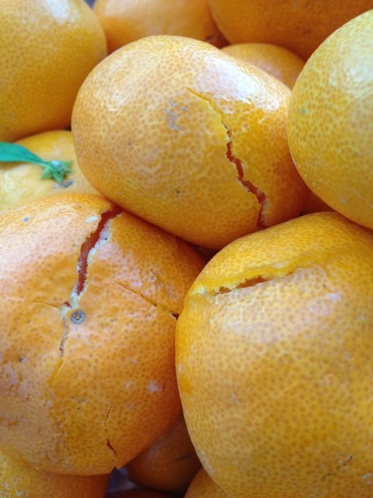
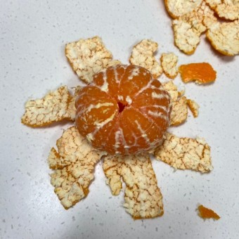
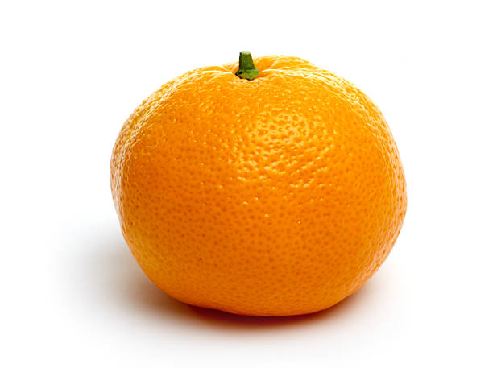
귤 선별기
저희 조는 인공지능을 통해 귤,터진귤,까진귤 구별하는 귤 선별기를 만들었습니다.

Slide 3
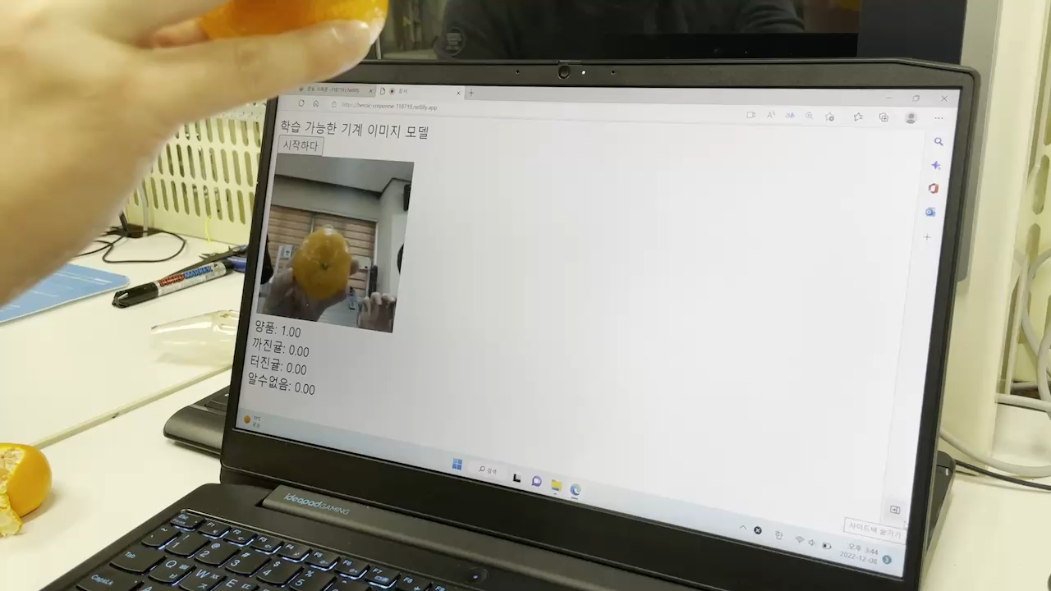
실행 영상

Slide 4





감사합니다.
FUNKY TUNES
BOFFIN

